Slide 1
UỶ BAN NHÂN DÂN HUYỆN ĐIỆN BIÊN ĐÔNG
HỘI THI GIÁO VIÊN DẠY GIỎI CẤP HUYỆN NĂM HỌC 2024 - 2025
NĂM HỌC 2024-2025
MÔN TOÁN LỚP 5
BÀI 53: THỂ TÍCH HÌNH LẬP PHƯƠNG
Giáo viên thực hiện: Hoàng Thị Yến
Đơn vị công tác:
Trường PTDTBTTiểu học và THCS Mường Luân

Slide 3
Bài 53:

Slide 4
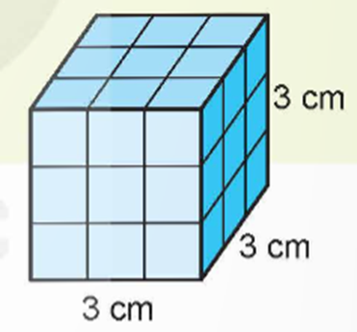

Slide 5
Mỗi lớp có số hình lập phương nhỏ là
3 x 3 = 9 (hình)
Hình lập phương đó chứa được:
3 x 3 x 3 = 27 (hình lập phương nhỏ).
Thể tích của mỗi hình lập phương nhỏ là 1 cm³.

Slide 7
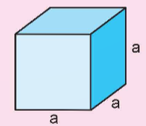
Hình lập phương đó chứa được:
3 x 3 x 3 = 27 (hình lập phương nhỏ).
Thể tích của mỗi hình lập phương nhỏ là 1 cm³.
Thể tích của hình lập phương có cạnh 3 cm là:
3 x 3 x 3 = 27 (cm³).
Muốn tính thể tích của hình lập phương, ta lấy cạnh nhân với cạnh rồi nhân với cạnh:
V = a x a × a.
Trong đó: V là thể tích, a là độ dài cạnh.

Slide 8
1
Số?
1 000 cm³
15,625 dm³
0,064 m³

Slide 10
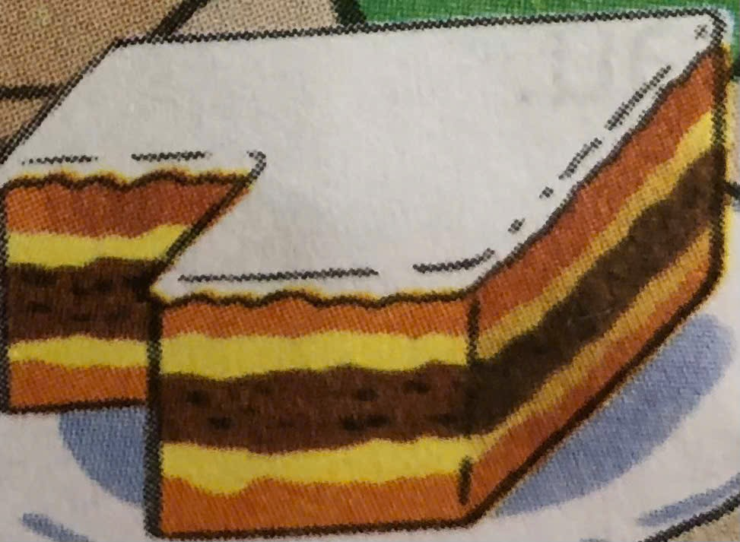
2
Một chiếc bánh bông lan hình hộp chữ nhật có đáy là hình vuông cạnh 12 cm, chiều cao 6 cm.
a) Tính thể tích của chiếc bánh đó.
b) Rô-bốt đã cắt một miếng bánh hình lập phương cạnh 6 cm của chiếc bánh đó để mời Mi. Tính thể tích phần bánh còn lại.
V=? cm³
6cm
12cm
12cm
12cm
12cm
6cm

Slide 11
Bài giải:
a) Thể tích của chiếc bánh đó là:
12 × 12 × 6 = 864 (cm³)
b) Thể tích miếng bánh hình lập phương là:
6 × 6 × 6 = 216 (cm³)
Thể tích phần bánh còn lại là:
864 – 216 = 648 (cm³)
Đáp số: a) 864 cm³;
b) 648 cm³.

Slide 12
Trò chơi “ Ai giỏi nhất ?”

Slide 13
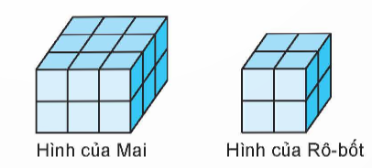
3
Chọn câu trả lời đúng.
Mai và Rô-bốt xếp được hai hình từ các hình lập phương nhỏ như hình sau.
a) Mai cần bỏ đi bao nhiêu hình lập phương nhỏ để nhận được hình như của Rô-bốt?
A. 12 hình B. 10 hình C. 8 hình D. 6 hình
b) Nếu mỗi hình lập phương nhỏ có cạnh 2 cm thì thể tích hình của Rô-bốt là bao nhiêu xăng-ti-mét khối?
A. 96 cm³ B. 72 cm³ C. 64 cm³ D. 32 cm³

Slide 15
Sưu tầm những vật dụng trong cuộc sống có dạng hình lập phương

